Slide 1
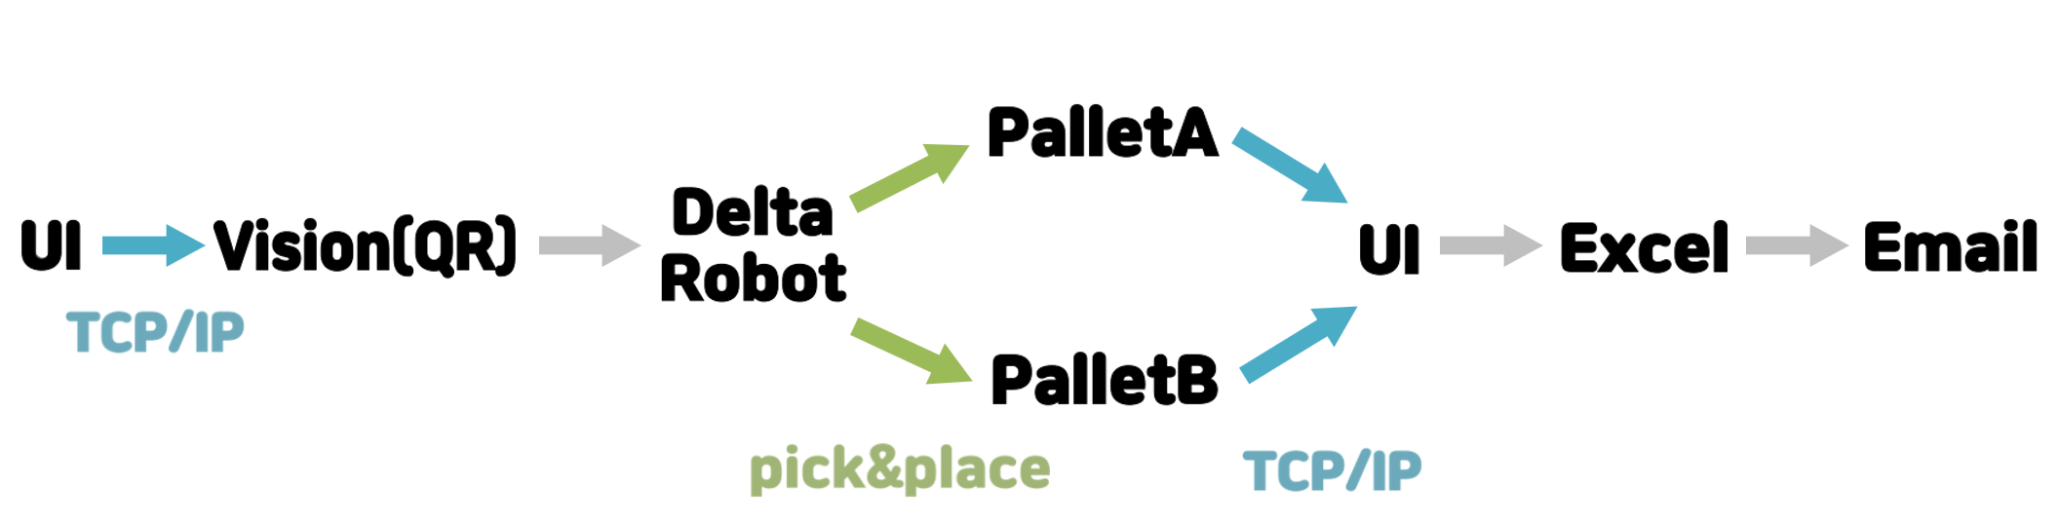
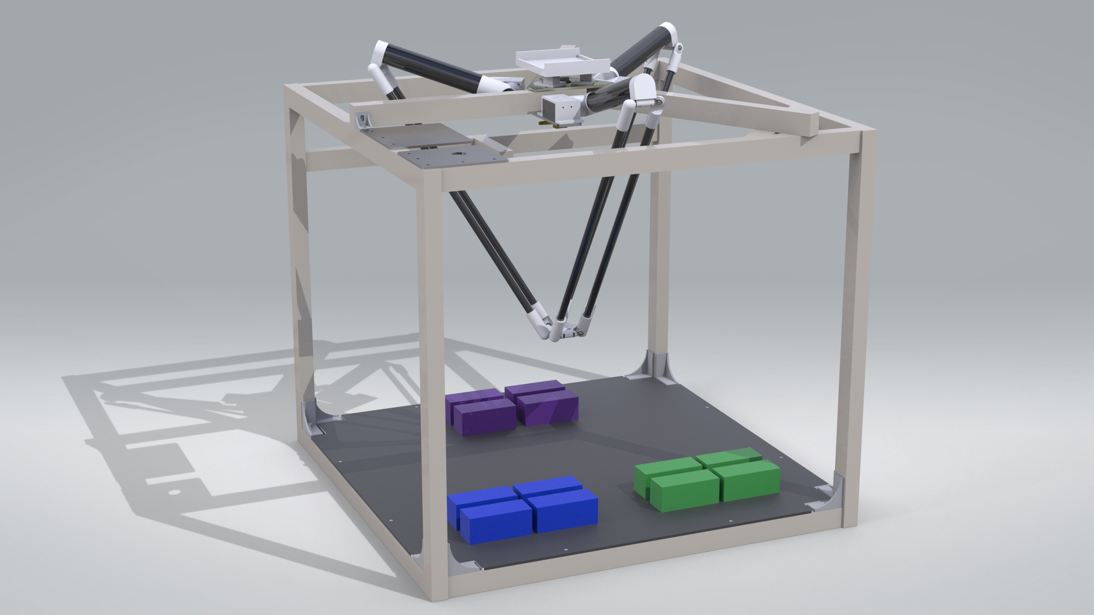
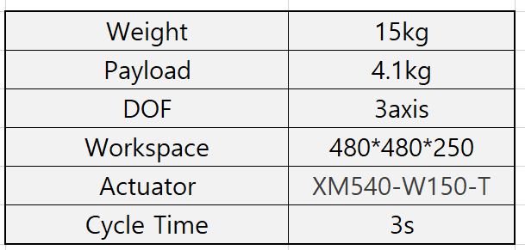
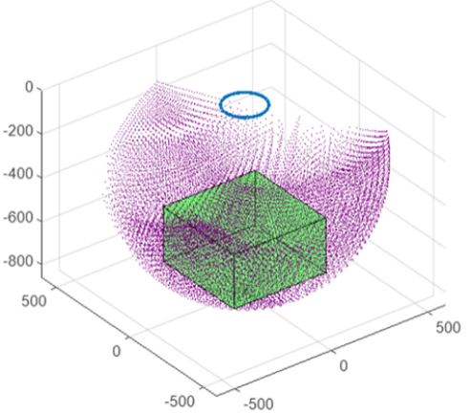
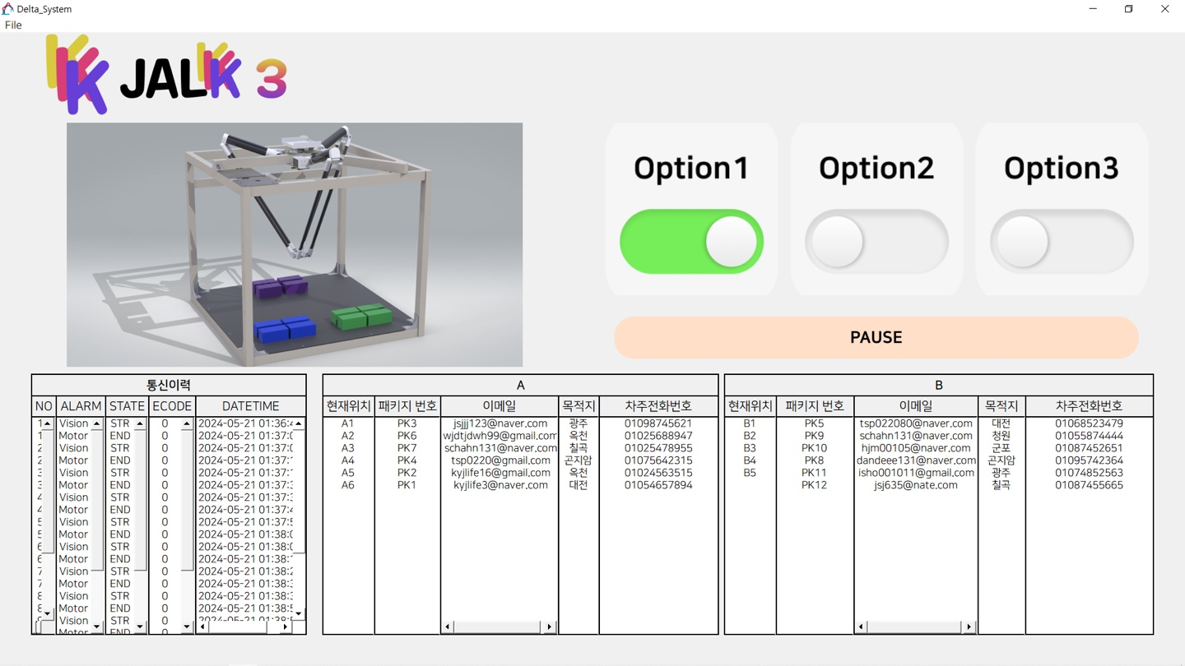
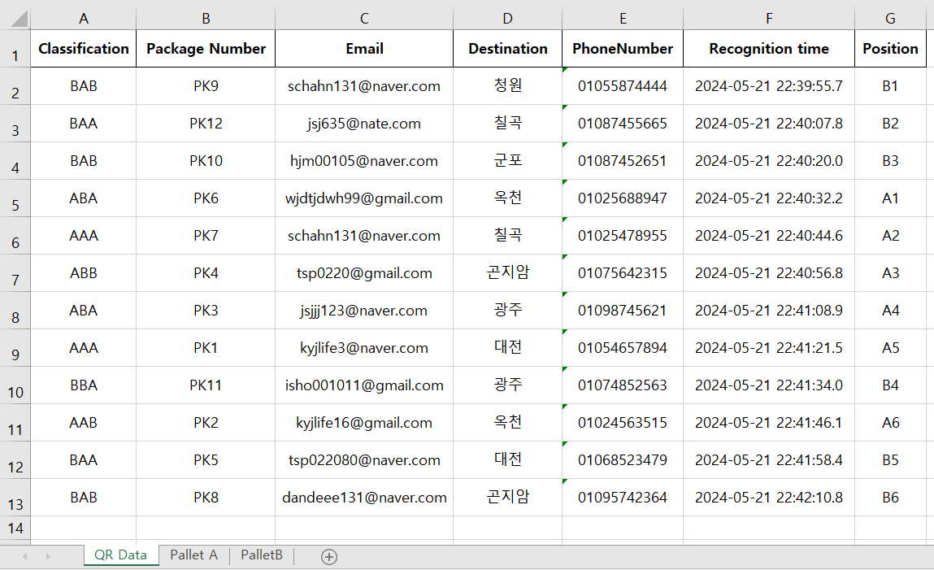
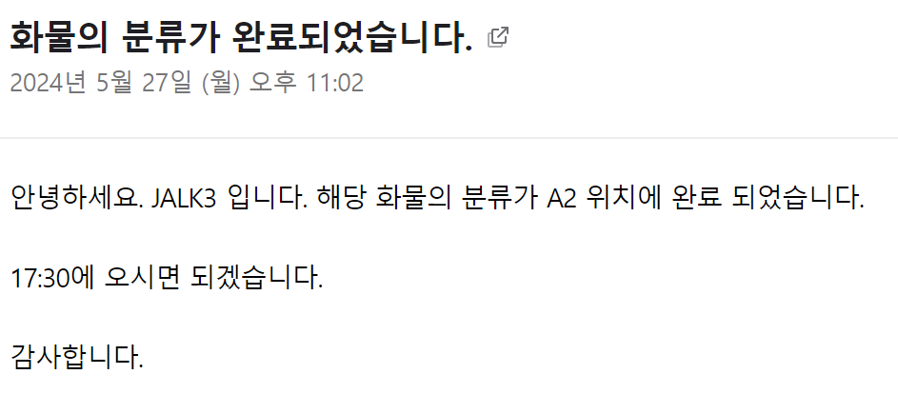
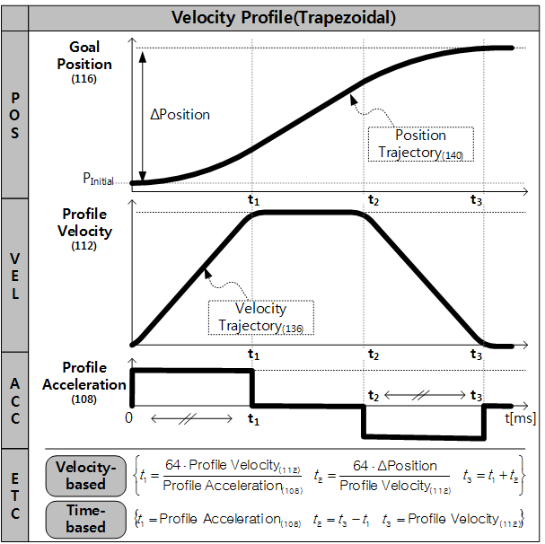
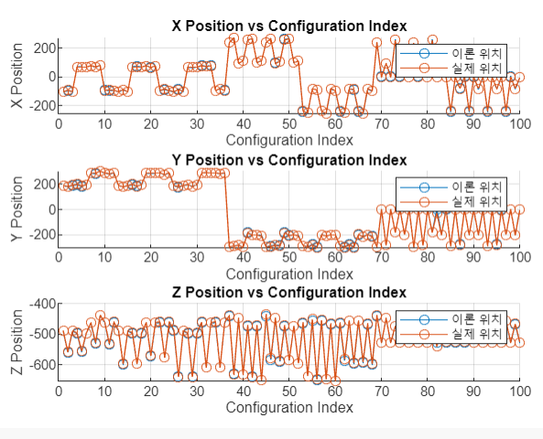
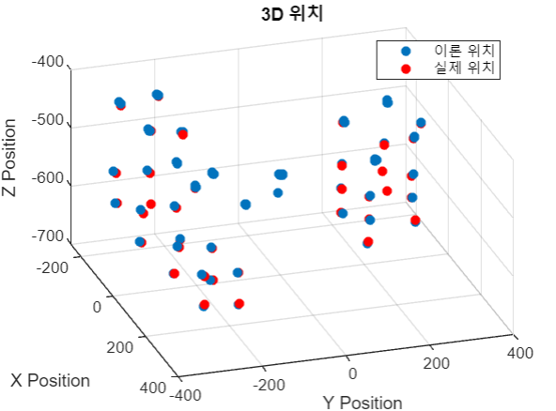
기계공학부
2024학년도 제 30회 졸업연구작품전
델타로봇을 이용한 미들마일통합시스템 (Middle Mile System Using Delta Robots)
지도교수 팀장 팀 원
홍길동 유관순 이순신 강감찬
윤봉길 김유신
사진
사진
사진
사진
사진
사진
연구목적
해당 연구는 Delta Robot, UI, Vision System 을 이용하여 아날로그 방식으로 처리되는 미들마일 영역의 업무를 디지털화 하는 것을 목표로 한다. 이를 통해 작업의 효율성과 정밀도의 향상을 기대한다.
작품개요
이 작품은 아날로그 방식으로 처리되던 미들마일 영역의 업무를 디지털화하여 효율성과 정밀도를 높이는 것을 목표로 한다. 화물에 부착된 QR 코드를 Vision으로 읽고, UI에서 선택한 옵션에 따라 화물을 분류한다. 분류 작업은 직접 설계한 델타 로봇과 공압펌프를 제어하여 Pick&Place 작업을 통해 진행된다. 이렇게 분류된 화물들의 정보는 UI에 실시간으로 업데이트되며, 엑셀로 자동 저장된다. 또한, 각 화물을 운송할 기사에게 방문 시간과 분류된 화물의 위치정보를 자동으로 이메일로 전송하는 시스템을 갖추고 있다.
관련이론
결과물
<Kinematics>
<델타로봇의 스펙>
<델타로봇의 Visualize>
<기사님들께 전송되는 자동 메일>
<Workspace>
<실시간으로 업데이트 되는 UI >
<정보의 엑셀화>
<궤적 생성 방법>
<X,Y,Z 의 오차>
<X: 2.3%, Y: 1.1%, Z: 0.3%>

